Slide 3
懂两会 懂风口
热点擒龙
许为 | 执业编号:A1120619060011
·
经传多赢资深投顾。
·
具有10年以上的从业研究经验，对A股均有较专业的研究。擅长以技术面为主，以政策，消息为辅挖掘市场热点投资机会，独创主力操盘三步曲，机构跟盘以及准确把握个股启动节奏和上涨空间判断！投资风格偏理性，顺势而为！

Slide 4
第一章
4月节奏
第二章
两会政策接力赛
第三章
懂主力 懂埋伏
第四章
跟龙头 精选强势

Slide 5
PART 01
4月节奏

Slide 6
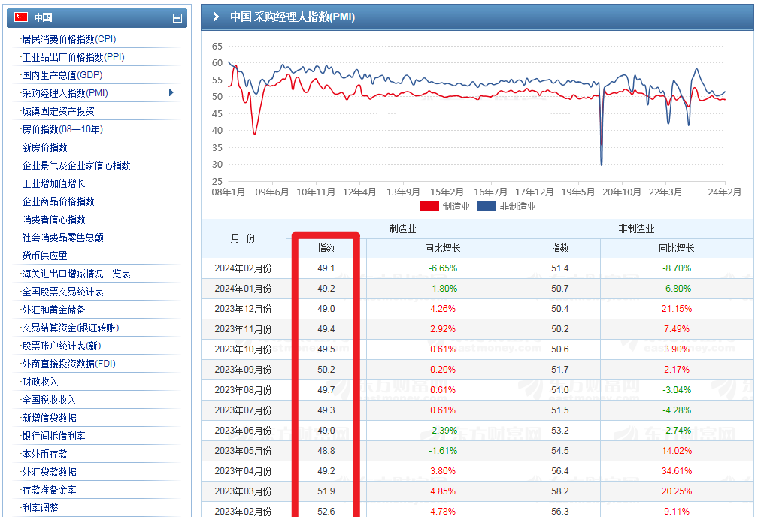
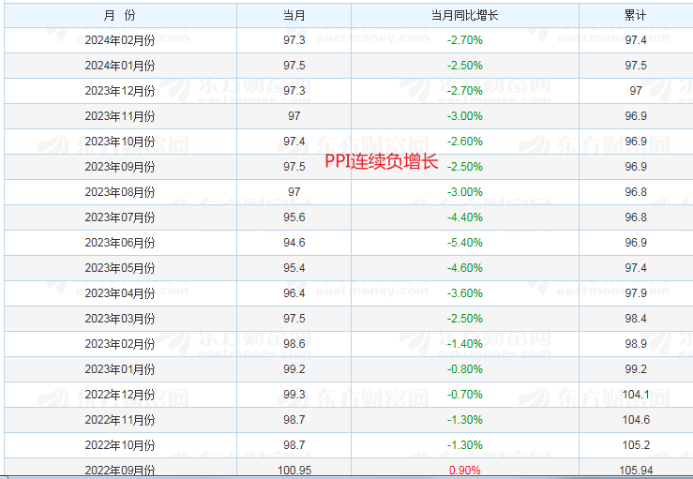
2月份中国制造业PMI为49.1%，近10个月持续衰退，其中PPI连续17个月负增长，经济下行的趋势并未得到逆转，意味着上半年经济仍有不确定性，4月份，上市公司迎来1季报预报，政策对财务的强监管，那么4季度环比业绩下降的企业增多，4月份下半月进行年报，1季报发布，注意业绩雷，每年1月，4月，10月进行业绩发布都容易在下半月出现业绩雷，4月底控制仓位预防业绩暴雷。

Slide 7
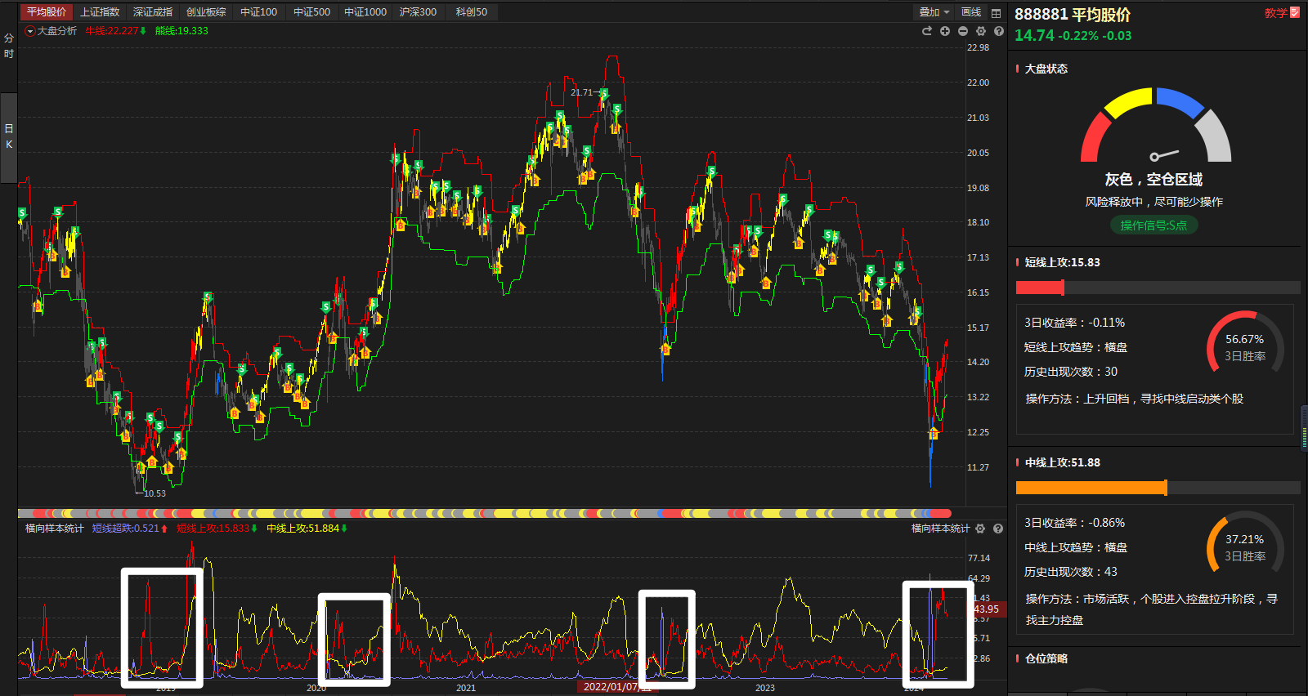
历史走势中，每次超跌修复后短线上攻大涨，随后出现中线上攻增加，也就是控盘行情，除了规避业绩雷以外，后期要注意中线上攻大于10，寻找中线启动的控盘个股机会。

Slide 8
超跌修复后短线上攻大幅增加，随后短线上攻慢慢回落走势变化：
短线上攻下降--中线上攻快速突破10，行情演变成中线控盘上涨行情
短线上攻下降--中线上攻降低，周线级别的回调下跌后，中线上攻突破10，中线控盘上涨行情

Slide 9
PART 02
两会热点接力

Slide 10
2024年政府工作任务
大力推进现代化产业体系建设，加快发展新质生产力。充分发挥创新主导作用，以科技创新推动产业创新，加快推进新型工业化，提高全要素生产率，不断塑造发展新动能新优势，促进社会生产力实现新的跃升。
推动产业链供应链优化升级。实施制造业技术改造升级工程，培育壮大先进制造业集群，创建国家新型工业化示范区，推动传统产业高端化、智能化、绿色化转型。
积极培育新兴产业和未来产业。实施产业创新工程，完善产业生态，拓展应用场景，促进战略性新兴产业融合集群发展。巩固扩大智能网联新能源汽车等产业领先优势，加快前沿新兴氢能、新材料、创新药等产业发展，积极打造生物制造、商业航天、低空经济等新增长引擎。制定未来产业发展规划，开辟量子技术、生命科学等新赛道，创建一批未来产业先导区。
深入推进数字经济创新发展。制定支持数字经济高质量发展政策，积极推进数字产业化、产业数字化，促进数字技术和实体经济深度融合。深化大数据、人工智能等研发应用，开展“人工智能＋”行动，打造具有国际竞争力的数字产业集群。实施制造业数字化转型行动，加快工业互联网规模化应用，推进服务业数字化，建设智慧城市、数字乡村
深入实施科教兴国战略，强化高质量发展的基础支撑。坚持教育强国、科技强国、人才强国建设一体统筹推进，创新链产业链资金链人才链一体部署实施，深化教育科技人才综合改革，为现代化建设提供强大动力。

Slide 11
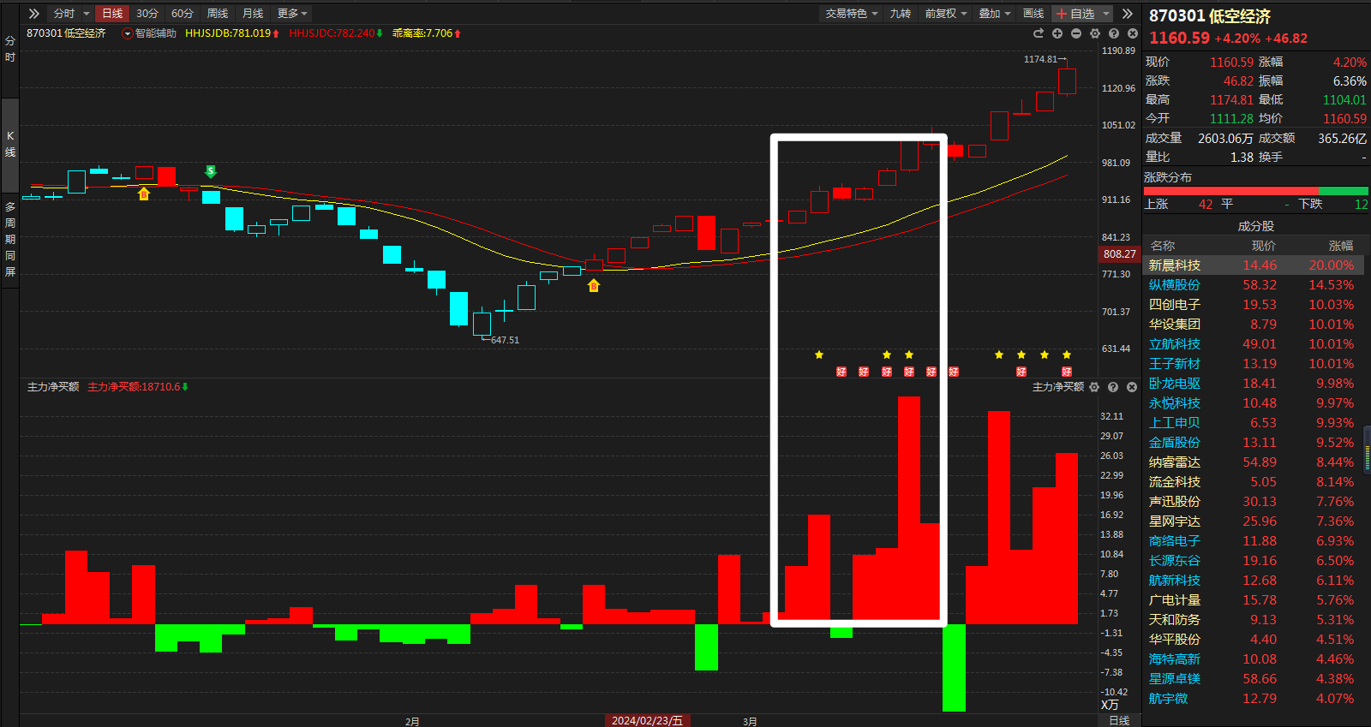
政策+资金炒作==爆发风口
政策利好+资金连续炒作信号出现==爆发风口

Slide 12
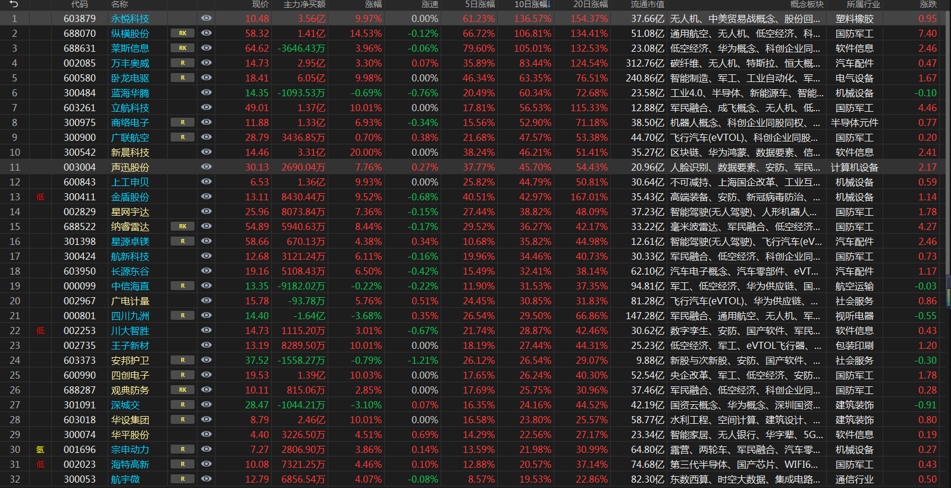
政策风口炒作，爆发热点跟风补涨股不断的机会

Slide 13
关键词：
低空经济
生物制造，商业航天（装备）
智能网新能源车（无人驾驶）
新兴氢能，新材料，创新药，量子技术，生命科学
大数据，人工智能+
教育强国
智能制造
新质生产力

Slide 14
PART 03
懂主力 懂埋伏

Slide 15
龙头股要点：
01
02
03
04
水手突破走强
拉升扫货
拉升扫货
强势股回档
涨停大阳线突破中轨，突破上轨，突破短期的所有压力
突破出现连续粉柱（主力动向连续紫色，连续扫货）
突破出现疯狂超级单（大单进场意愿强）
突破越强，回踩越强（上轨，中轨线支撑）

Slide 16
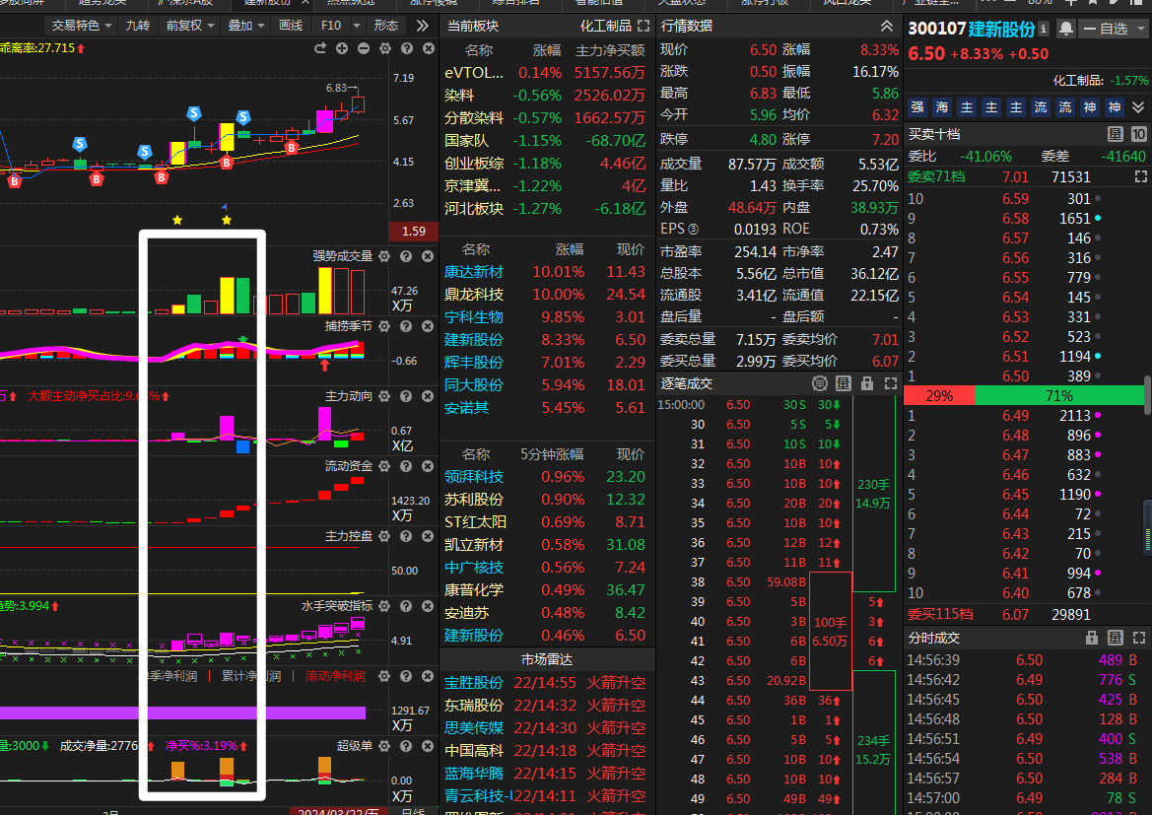
案例：建新股份突破上轨，连续疯狂超级单+连续柱子，大单进场，强势回档三浪

Slide 17
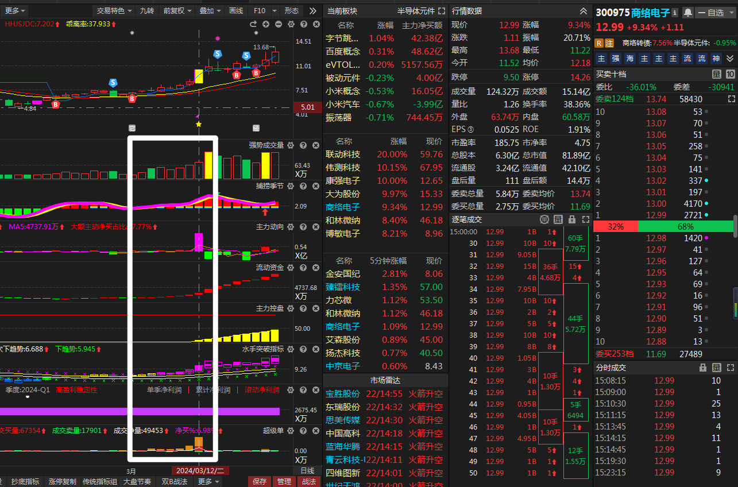
案例：商络电子 突破上轨，连续疯狂超级单+连续柱子，大单进场，强势回档三浪

Slide 18
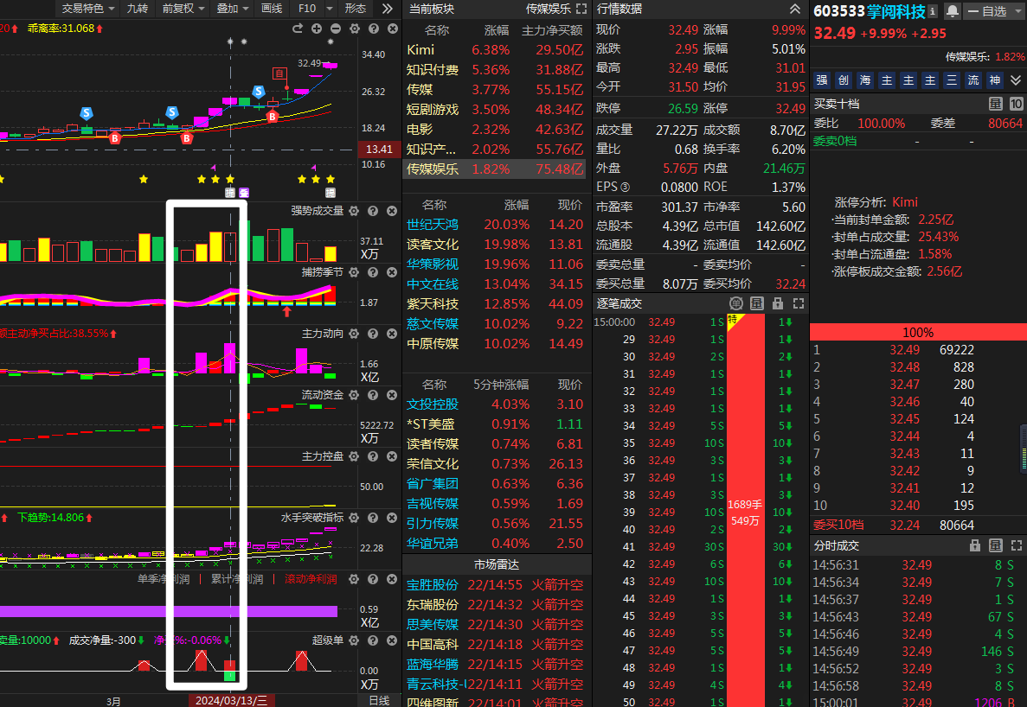
案例：掌阅科技 突破上轨，连续疯狂超级单+连续柱子，大单进场，强势回档三浪

Slide 19
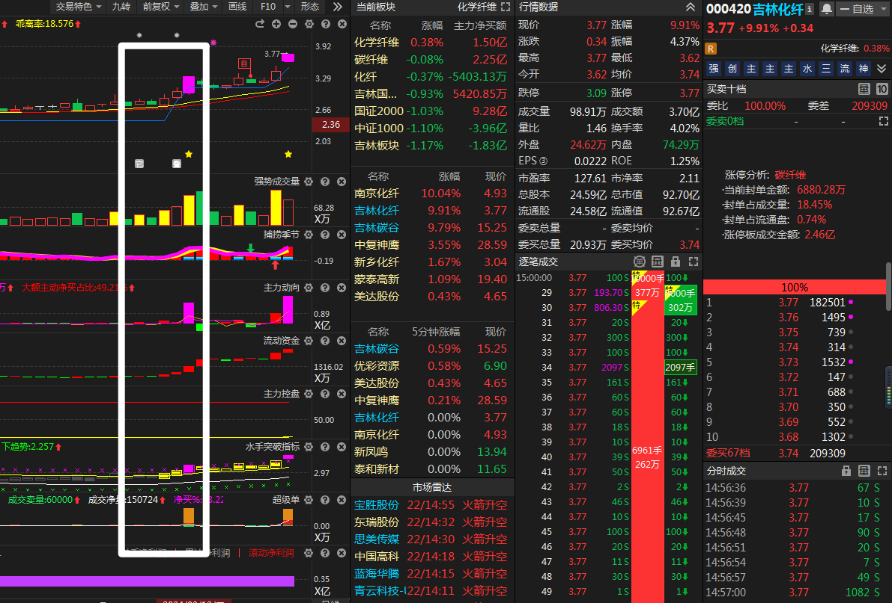
案例：掌阅科技 突破上轨，连续疯狂超级单+连续柱子，大单进场，强势回档三浪

Slide 20
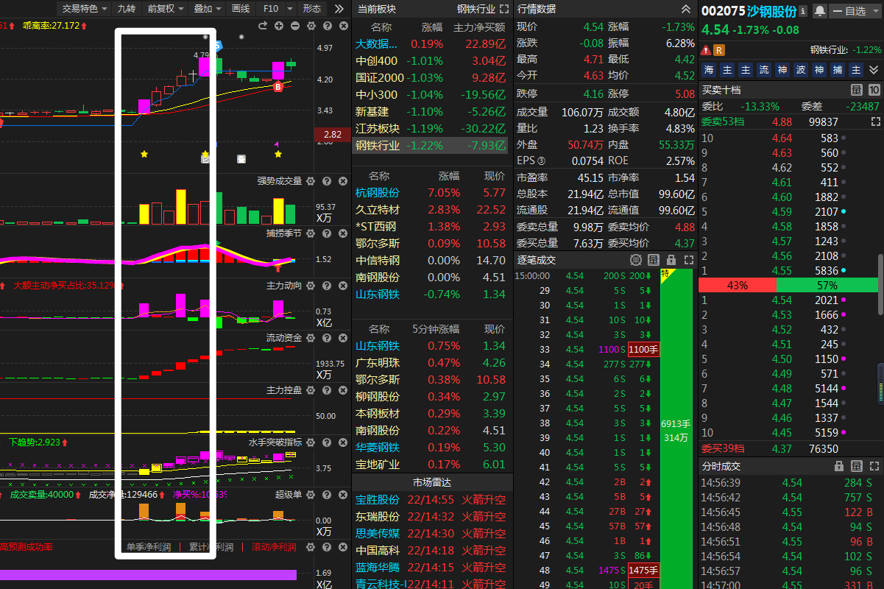
案例：沙钢股份 突破上轨，连续疯狂超级单+连续柱子，大单进场，强势回档三浪

Slide 21
强势龙头股精选特征：
01
02
03
04
05
热点启动龙头股
启动出现连续柱子，大单扫货
启动出现大笔超级单疯狂扫货进场
水手突破首次进行超强势突破（1浪启动精选）
把握首次回档强势支撑机会

Slide 22
PART 04
跟龙头 精选强势

Slide 23
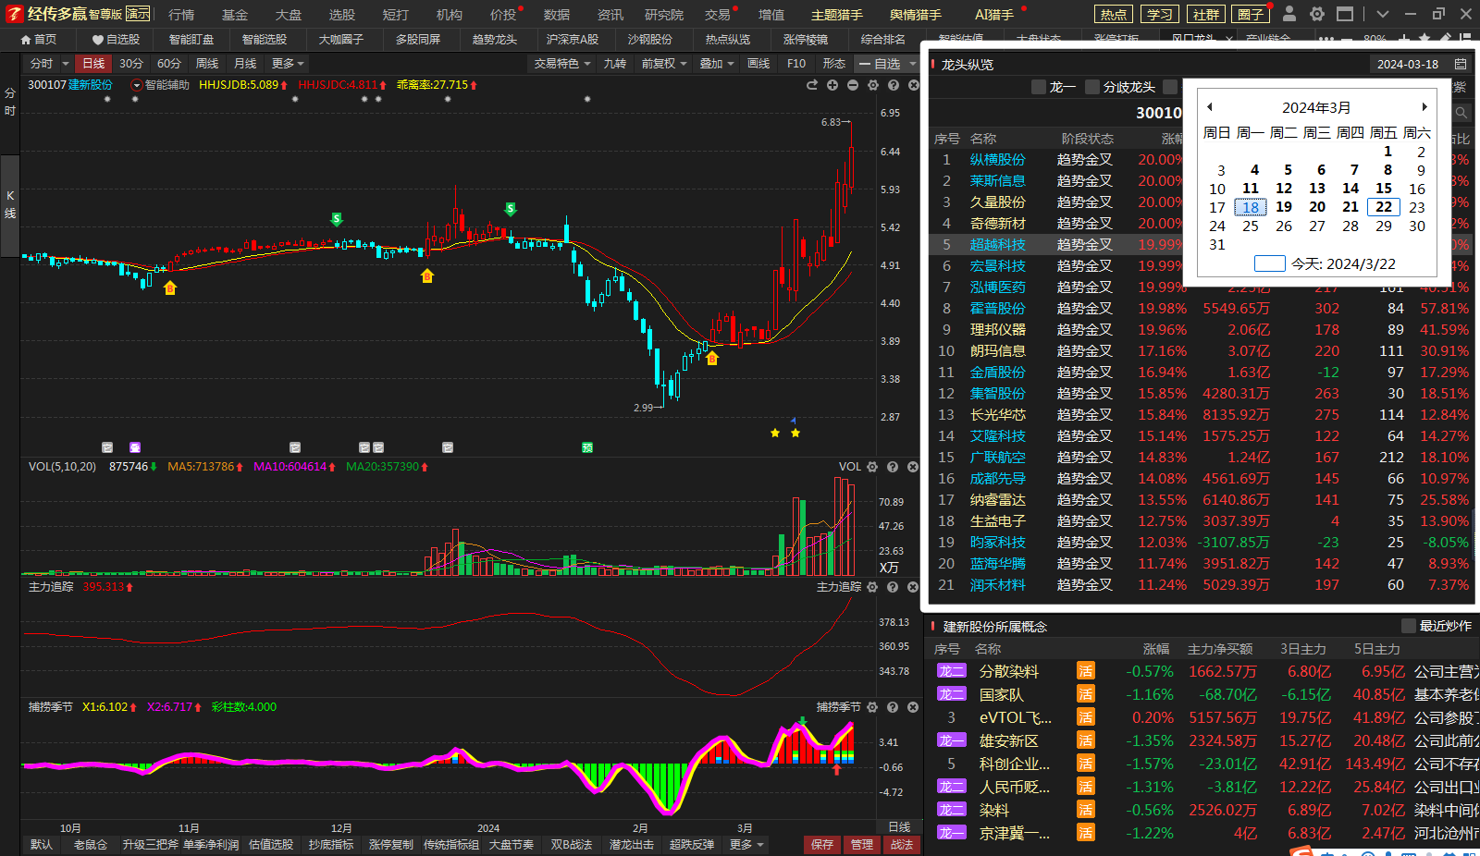
主题猎手--风口龙头
1，每天热点板块
2，炒作风口龙一，龙二，龙三
3，风口龙头精选
本周精选--下周把握操作

Slide 24
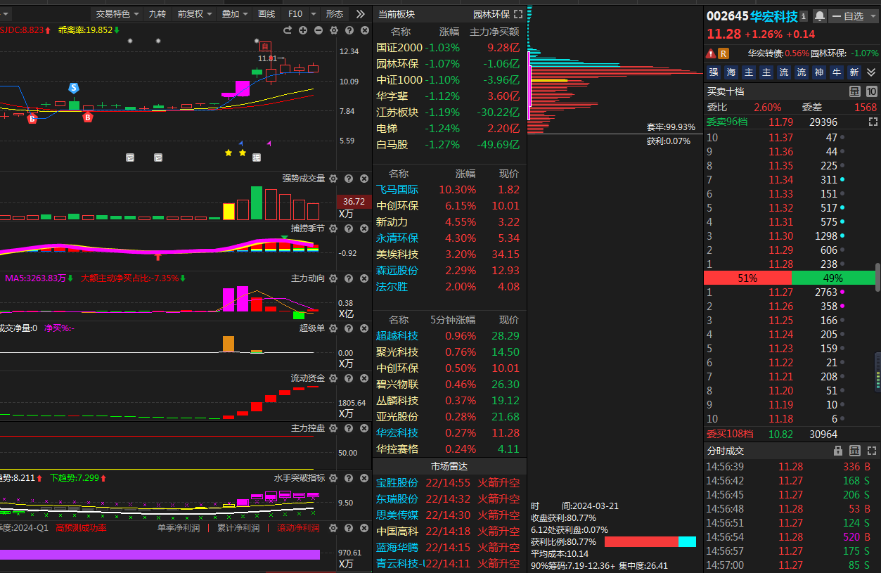
华宏科技，连续主力扫货，水手突破1浪强势突破，首次回踩支撑

Slide 25
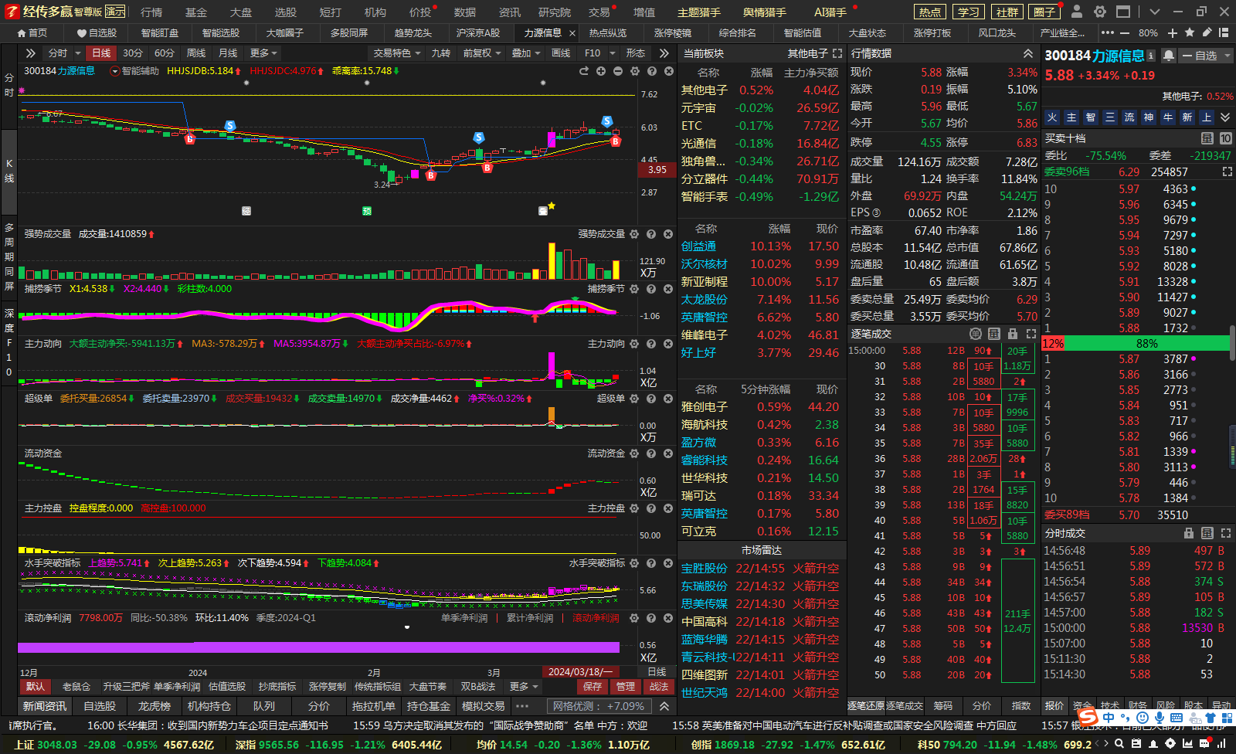
力源信息，超级单主力扫货，水手突破1浪强势突破，首次回踩支撑

Slide 26
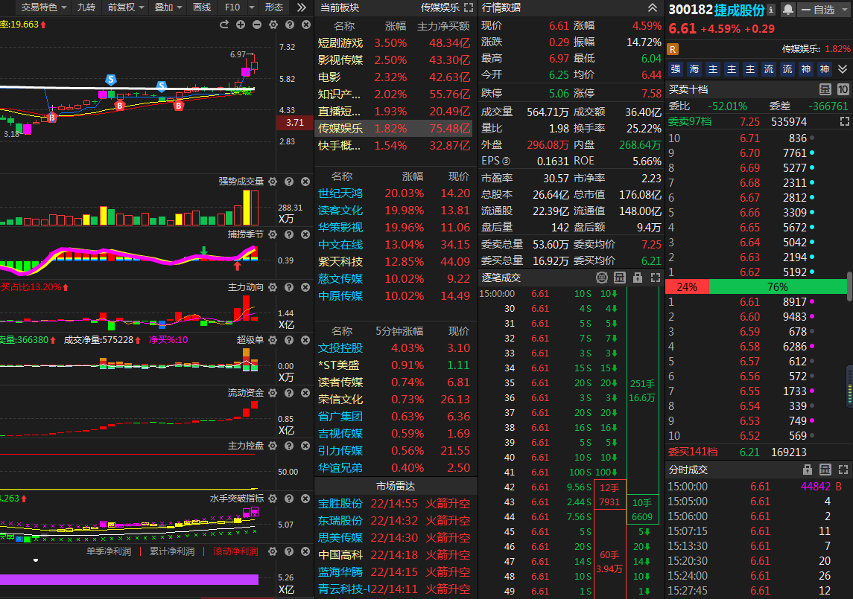
捷成股份，超级单主力扫货，水手突破1浪强势突破，首次回踩支撑

Slide 27
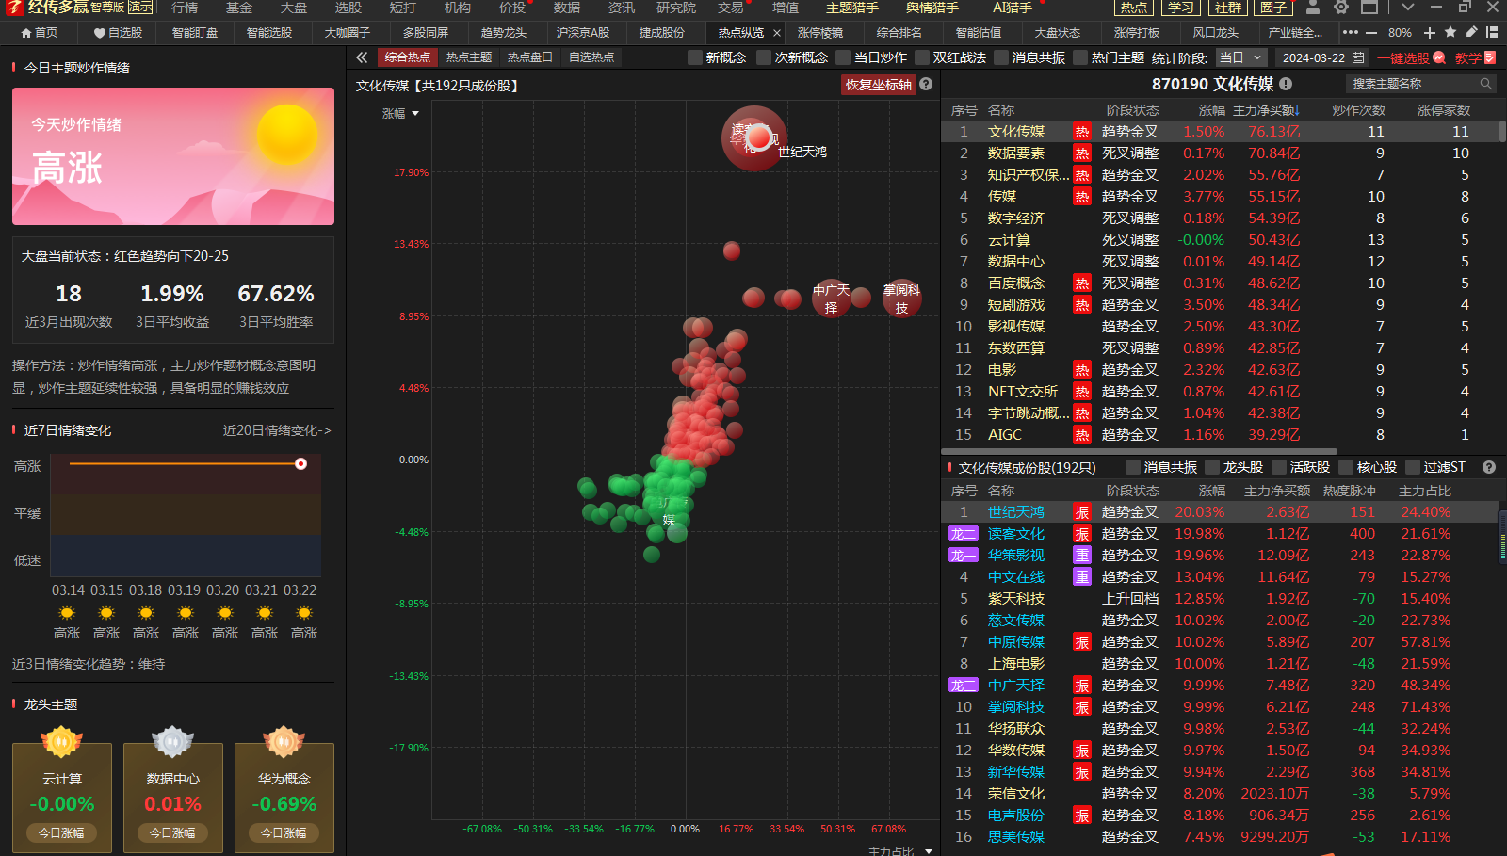
周五大跌，文化传媒大笔资金低吸入场，后期回踩最佳机会

Slide 28
经传多赢老用户-高端版活动福利1

Slide 29
经传多赢老用户-高端版活动福利2

Slide 30
经传多赢418财富节-猎手预订福利1

Slide 31
经传多赢418财富节-猎手预订福利2

